Slide 1
Муниципальное бюджетное дошкольное образовательное учреждение детский сад комбинированного вида №2 «Рябинка» г.Мегион
ПРОЕКТ
«Безопасность в садике и дома»
Подготовили и провели
воспитатели группы ОН «Д»
для детей с 4 до 5 лет «Почемучки»
Етих И.В. и Сметанина К.В.

Slide 2
Актуальность
Основы безопасности – один из наиболее актуальных вопросов для любого возраста. Детей этому следует учить, начиная с самого детства.
Одна из задач : как можно раньше дать детям знания о правилах дорожного движения, активизировать работу по пропаганде правил дорожного движения и безопасного поведения на дорогах среди родителей. Именно в дошкольном возрасте закладывается фундамент жизненных ориентировок в окружающем, и всё, что ребёнок усвоит в детском саду, прочно останется у него навсегда. Знание и соблюдение Правил дорожного движения поможет сформировать безопасное поведение детей на дорогах.

Slide 3
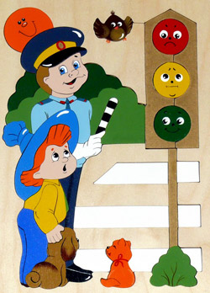
Цель:
Получение знаний о правилах безопасности.

Slide 4
1. Расширять представления детей об окружающей дорожной среде и правилах дорожного поведения. 2. Воспитывать бережное отношение к своему здоровью. 3. Развивать способность практически применять полученные знания в дорожно-транспортной среде. 4. Воспитывать дисциплинированность и сознательное выполнение Правил дорожного движения, культуру поведения в дорожно-транспортном процессе.
Задачи:

Slide 5
Сроки реализации проекта
С 9 февраля по 10 марта
Тип проекта: групповой, познавательно-творческий (кратковременный)
Участники проекта: дети средней группы (4-5 лет), педагоги, родители

Slide 6
Основные направления работы
Работа с детьми
Рисование рисунков . Изготовление поделок.
Сюжетно-ролевые и дидактические игры
Создание маршрутных листов, изготовление макета, чтение художественной литературы
Беседы на тему безопасности.

Slide 7
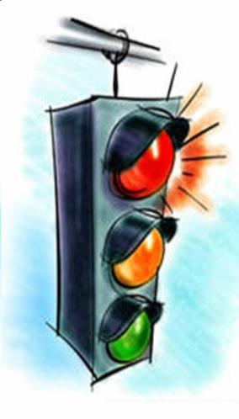
Работа с родителями
Совместная деятельность детей и родителей в ДОУ
Развлечения и праздники
Участие в конкурсах рисунков, выставках.
Совместная деятельность детей и родителей в семье
Чтение художественной литературы
Изготовление поделок, книжек, схем-маршрутов и т.п.
Создание макета «Безопасный город»
Просмотр детских передач
Просветительская деятельность родителей в ДОУ
Библиотека для родителей по ПДД
Анкетирование родителей
Рекомендации; консультации
Родительские собрания

Slide 8
Этапы проекта
Подготовительный этап:
Основной;
Заключительный;

Slide 9
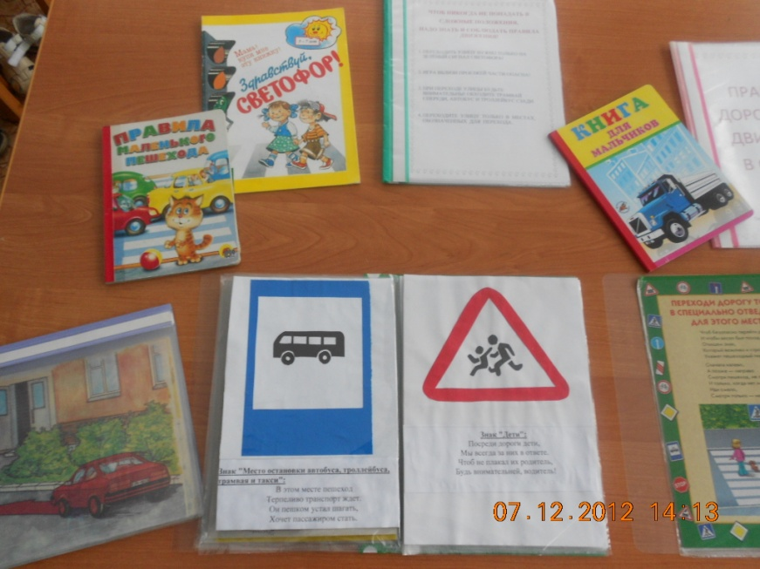
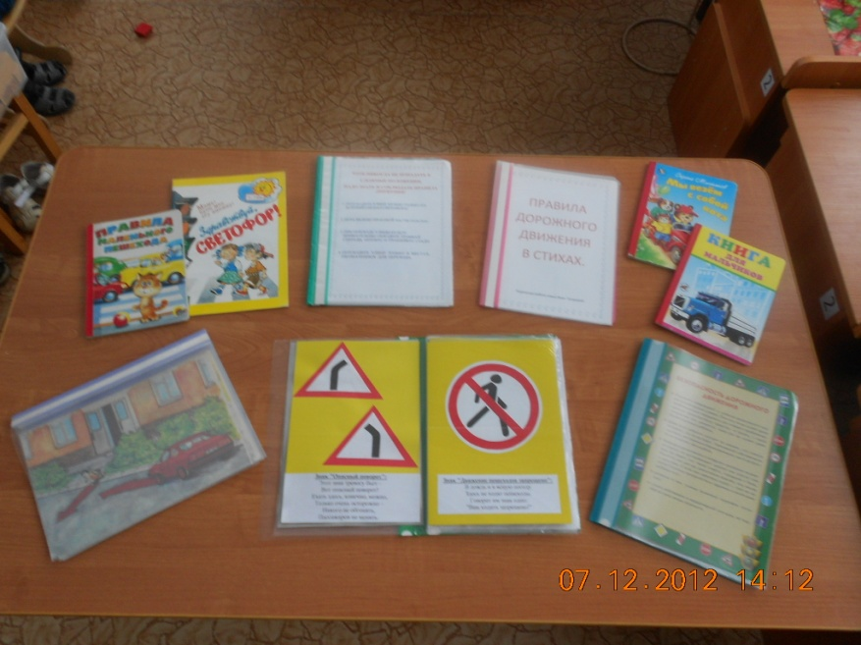
Подбор художественной литературы для чтения детей;

Slide 10
Беседы с детьми:
«Зачем нужны дорожные знаки»
«Опасные ситуации и их предупреждение»
«Какие бывают знаки?»
«О правилах пешехода»
«Правила поведения в общественном транспорте»
«Какие дорожные знаки встречаются тебе по дороге в детский сад»
«Как работают водители»

Slide 11
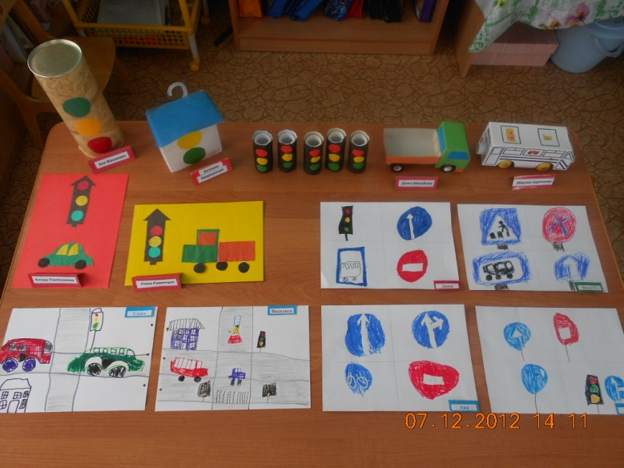
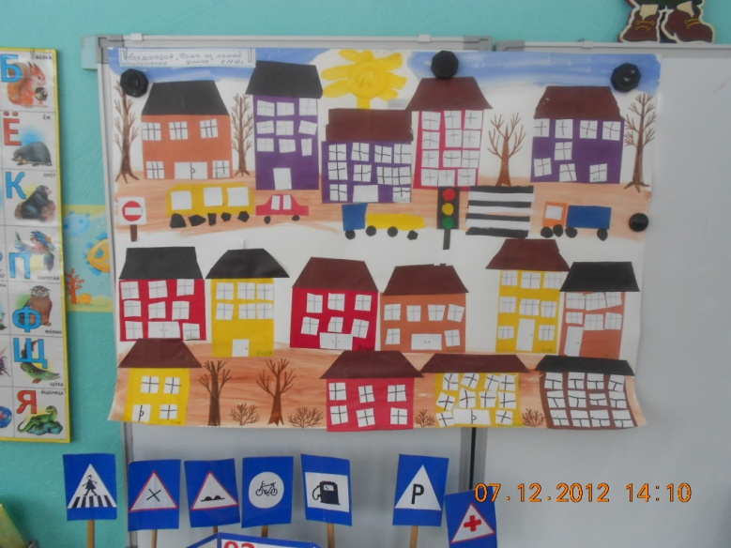
Рисование с детьми
«Нарисуй дорожный знак»;
«Моя улица»;
«Перекресток»;
«Светофор» - аппликация;
«Перекресток», «Транспорт» - конструирование;
«Дорога» - конструирование.

Slide 12
Составление маршрутных листов:
Изготовление макета:

Slide 13
Чтение художественной литературы:
Усачев А. «Правила дорожного движения»;
Сапотницкая Н.П. «Правила маленького пешехода»;
Аксаментова Е. «Книга для мальчиков»;
Носов Н. «Автомобиль»;
Пляцковский М. «Светофор»;
Михалков С. «Светофор», «Скверная история»;
Пишумов Я. «Азбука города», «Просто это знак такой…», «Постовой», «Продуктовая машина».

Slide 14
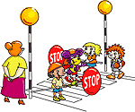
Игры
Дидактические игры:
Сюжетно-ролевые игры:
«Правила дорожного движения»
«Найди отличие?»
«Что не так»
«Трудные виражи»
«Дорожные знаки»
«Дорожная азбука».
«Инспектор ГИБДД и водители»;
«Перекресток»;
«Автомобилисты».

Slide 15
Пропаганда знаний о безопасном поведении на дороге среди родителей:
Консультации:
Папки передвижки:
«Родителям о правилах дорожного движения»;
«Легко ли научить ребенка правильно вести себя на дороге».
«Рекомендации в помощь родителям по правилам дорожного движения»;
«Рекомендации по формированию навыков поведения на улице»;
«Рекомендации по обучению детей ПДД»;
«Правила безопасности на дороге»;
«Безопасность дорожного движения»;
«Предупреждение детского дорожно-транспортного травматизма».

Slide 16
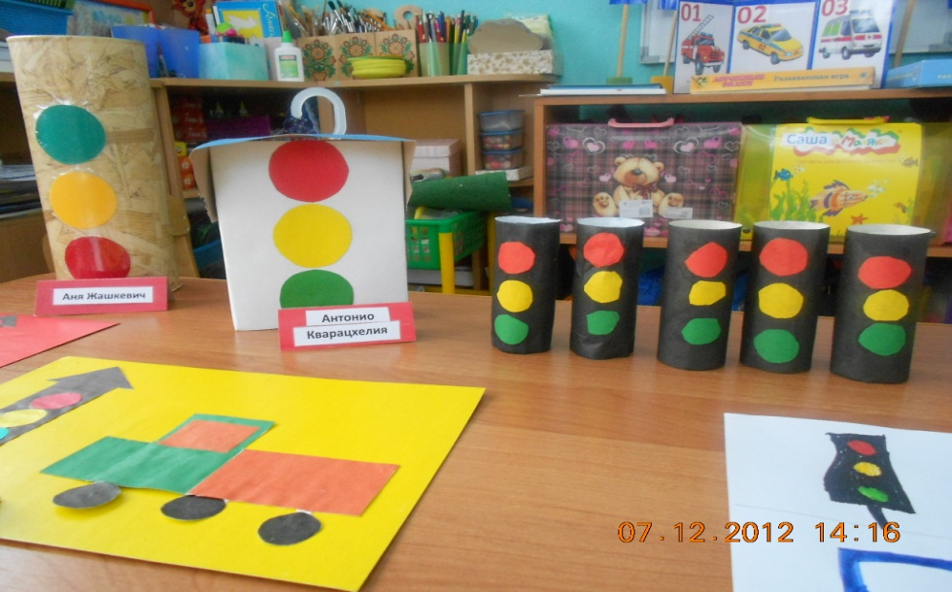
Оформление выставки «Юный пешеход!»

Slide 17
Подведение итогов проектной деятельности
В ходе реализации проекта
«Безопасность в садике и дома»
мы обогатили знания и опыт детей, создали необходимые условия в группе для предупреждения детского травматизма на дорогах, повысили уровень компетентности родителей в обеспечении безопасной жизнедеятельности детей.

Slide 18
Список литературы
Н.Н. Авдеева, О.Л. Князева, Р.Б. Стеркина «Основы безопасности детей дошкольного возраста»: Просвещение, 2007.
Белая К.Ю. Я и моя безопасность. Тематический словарь в картинках: Мир человека. – М.: Школьная Пресса, 2010. – 48
Н.Н. Авдеева, О.Л. Князева, Р.Б. Стеркина, М.Д. Маханева «Безопасность на улицах и дорогах: Методическое пособие дл работы с детьми старшего дошкольного возраста». – М.: ООО «Издательство АСТ-ЛТД», 1997.
Вдовиченко Л.А. «Ребенок на улице»., «Детство-пресс», 2008
Храмцова Т.Г. «Воспитание безопасного поведения в быту детей дошкольного возраста» Учебное пособие. – М.: Педагогическое общество России, 2005.
Л.Б. Поддубная « Правила дорожного движения подготовительная группа», - Волгоград, « Корифей», 2009.
Ф.С. Майорова « Изучаем дорожную азбуку», М., « Издательство Скрипторий 2003», 2005

Slide 19
Спасибо за внимание !

